Slide 1
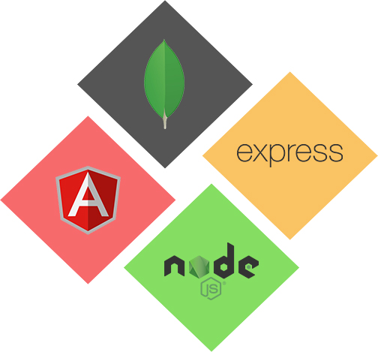
Módulo 5. Node js y Express
Objetivos: Introducción al desarrollo web backend con Node.js y Express
Tema IV:Routing
Recursos:
[Node.js Official Documentation](https://nodejs.org/en/docs/)
[Express.js Documentation](https://expressjs.com/)
https://www.youtube.com/watch?v=1hpc70_OoAg

Slide 2
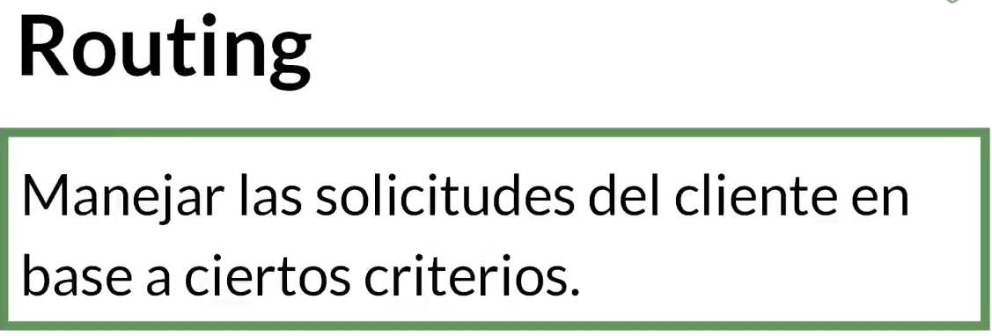
Es un concepto clave en el desarrollo de servidores en cualquier tecnología.

Slide 3
Route =Ruta
Significa crear distintas rutas para ese servidor para que este sepa qué es lo que tiene que hacer para manejar una solicitud específica.
Es como crear un mapa y decirle al servidor “quiero que manejes este tipo de solicitud para este camino en particular” de esta forma.
Routing

Slide 4
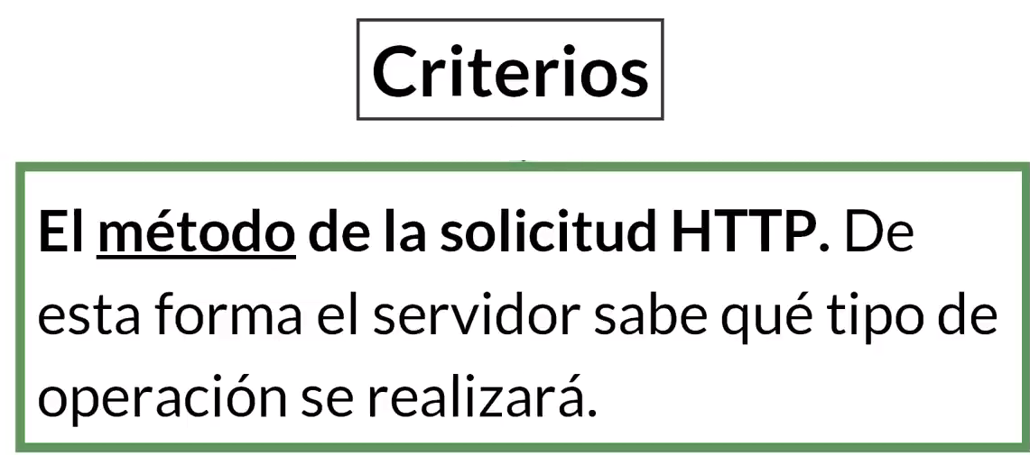
GET,POST, PUT,DELETE, OTROS
Notes:
El método es un verbo que describe el propósito de la solicitud.

Slide 5
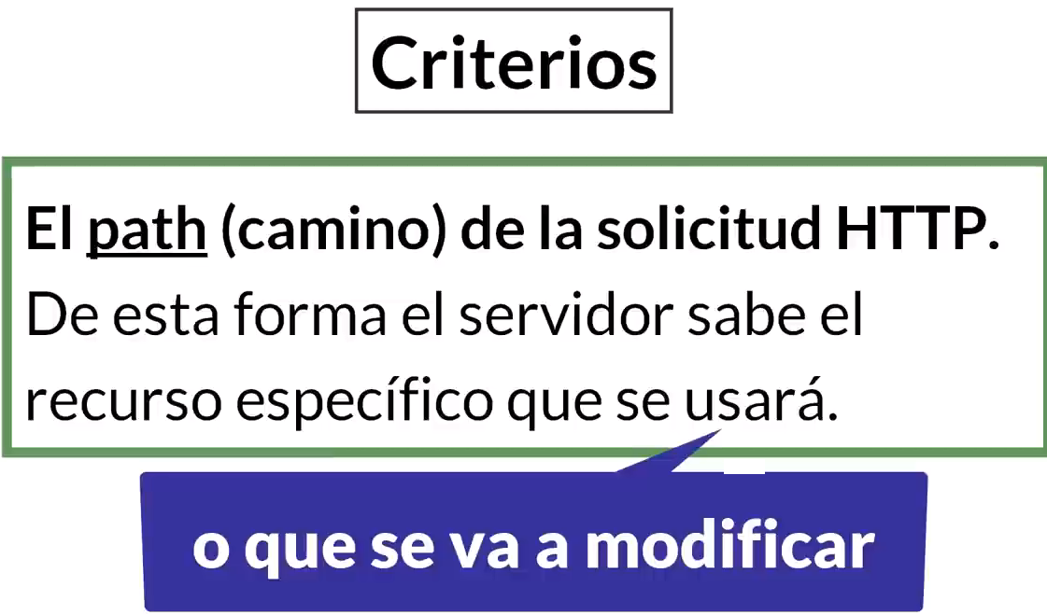

Slide 6

Una ruta es la combinación de estos elementos

Slide 7
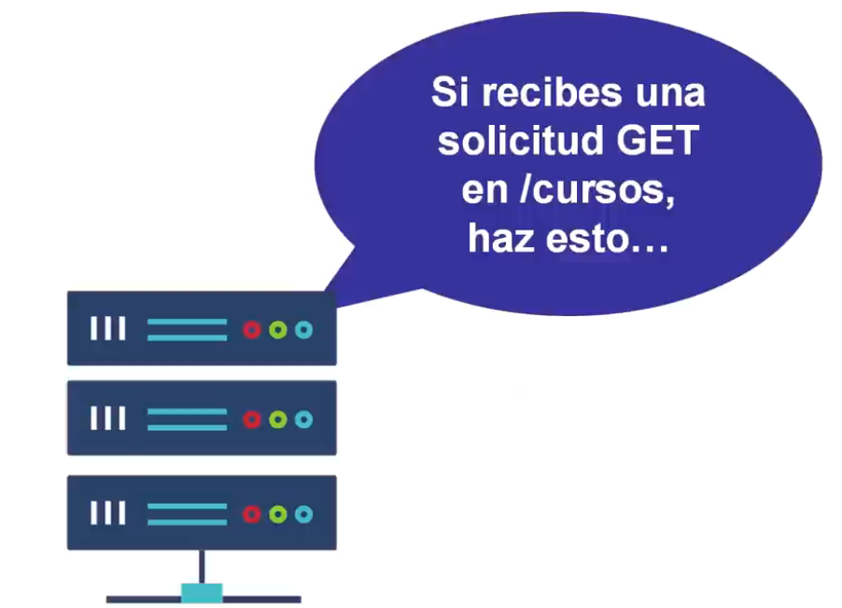
¿Cómo se aplicarían distintas rutas a distintas combinaciones de métodos, caminos y formas de manejarlo ?
Notes:
Básicamente le estamos diciendo al servidor si recibes una solicitud Get en un camino específico, digamos cursos haz lo siguiente…

Slide 8
Primeramente vamos a simular lo que tendríamos en una BD.
Creamos un archivo js en la misma carpeta de app.js y lo vamos a llamar cursos.js. Allí vamos a escribir la información sobre destintos cursos con los cuales vamos a trabajar. Vamos a a tener cursos sobre Programación y Matemáticas y cada uno va a representar un arreglo. Esos arreglos van a contener objetos.
Definimos el objeto de exportación, creamos la propiedad infoCursos y le asignamos el objeto infoCursos.
Notes:
El desarrollo de servidores con node.js se simplifica mucho cuando trabajamos con express.

Slide 9
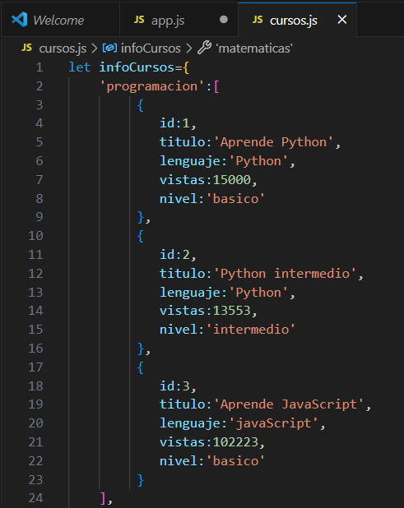
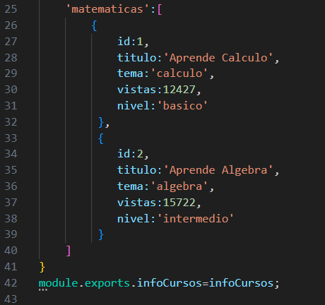

Slide 10
app.js
Importamos el módulo http.
Importamos el archivo cursos.js.
Creamos nuestro servidor pasándole una función flecha, la cual va a manejar qué es lo que va a ocurrir cuando el servidor reciba una solicitud.
Llamamos al método listen para garantizar que nuestro servidor escuche y le indicamos el mensaje que se va a mostrar cuando el servidor empiece a escuchar las solicitudes.
Notes:
Llamamamos al m’etodo listner para garantizar que nuestro servidor escuche y le indicamos el mensaje que se va a mostar cuando el servidor empiece a escuchar las solicitudes.

Slide 11
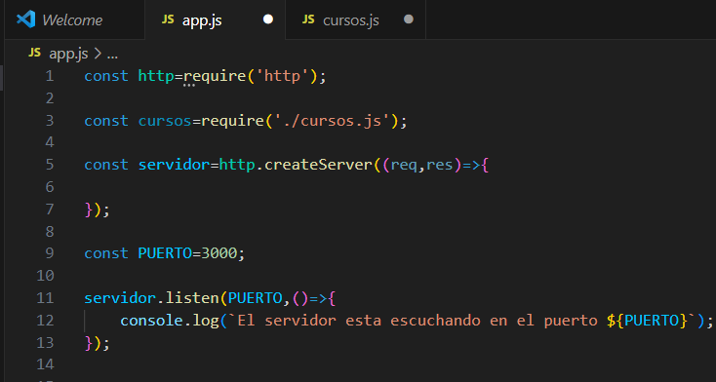

Slide 12
Implementamos qué es lo que va a ocurrir cuando el servidor reciba una solicitud.
Extraer el método de la solicitud.
Luego ese método que puede ser GET, POST, PUT, DELETE, va a determinar que es lo que va a ocurrir, eso es parte del proceso de implementar routing.
Si el método es GET, definimos una función manejarSolicitudGet() que me va a retornar la información que tenemos en el archivo cursos.

Slide 13
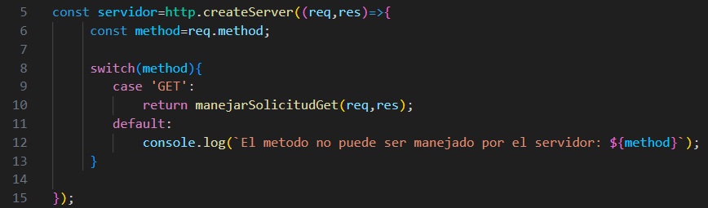

Slide 14
manejarSolicitudGet(req,resp)
Tiene dos parámetros , la solicitud y la respuesta.
Cuando trabajamos con routing además de conocer el método necesitamos conocer el camino sobre el cual vamos a actuar y se obtiene a partir de esa solicitud. Para esto utilizamos la propiedad url , la cual nos va a retornar el camino luego de esa parte principal de la url.
Verificamos la estructura del camino. Si estamos en la página web principal mostramos el código 200 porque todo se va a realizar adecuadamente y luego vamos a enviar una respuesta “Bienvenidos a mi primer servidor y API creados con Node.js”. Si el camino es /cursos enviamos la información de los cursos en formato Json. Como lo que tenemos es un objeto en JS tenemos que convertirlo a cadena de caracteres y para eso usamos la función stringify() que recibe como parámetros la propiedad infoCursos y esto es lo que vamos a enviar al cliente.

Slide 15
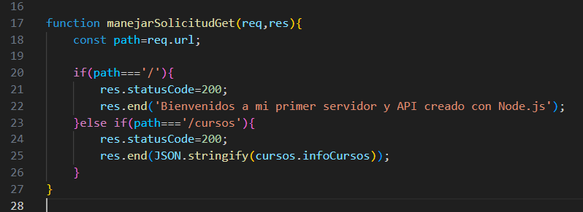

Slide 16
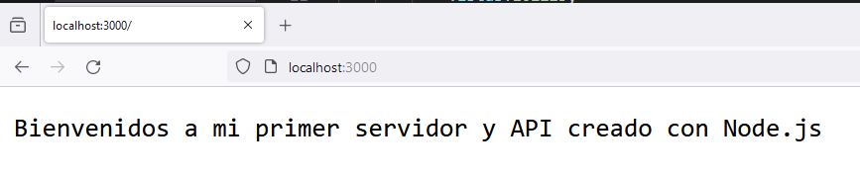
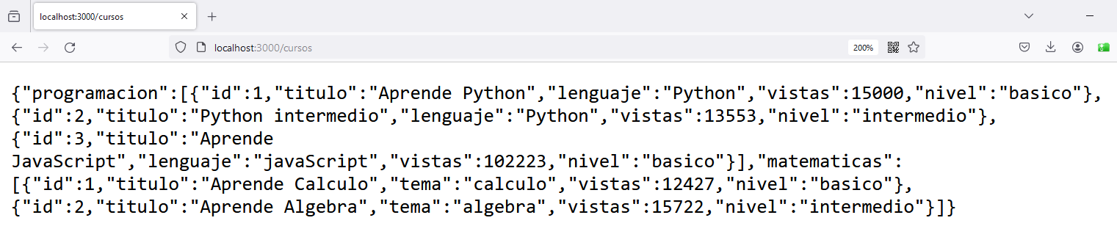
Notes:
Vemos los cursos de esta forma porque no hay una presentación o estilo personalizado, pero si queremos verlo igual que en el archivo de js podemos instalar la extension json viewer.

Slide 17
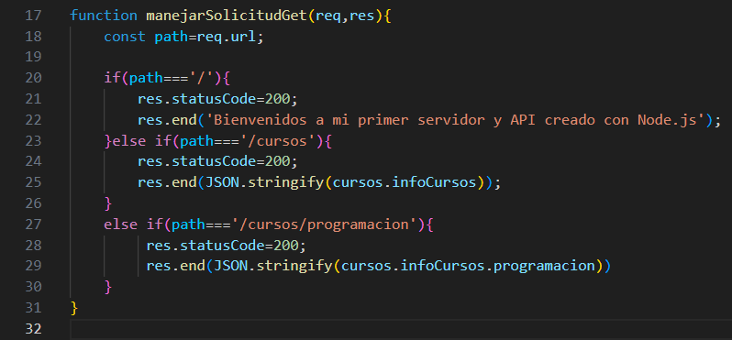
Cursos de programación

Slide 18
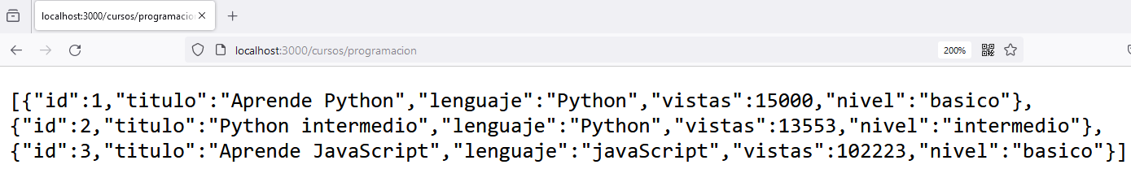
Se muestra un arreglo en lugar de un objeto
.

Slide 19
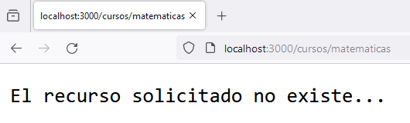
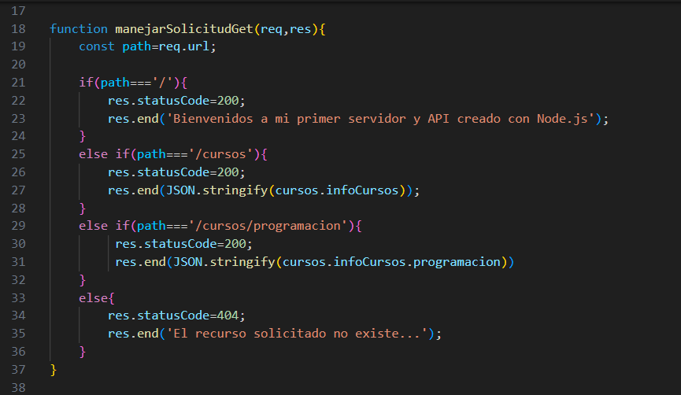
Path incorrecto

Slide 20
Solicitud POST
Si el método es POST tendríamos que crear un función llamada
manejarSolicitudPost(req,res)
Para post solo vamos a manjear el caso en el que el camino es “cursos/programacion” ya que solo vamos a darle la opción al usuario de agregar un curso sobre programación.
En node procesar el cuerpo de una solicitud POST require varias líneas de código, normalmente se hace con express que es mucho más sencillo. Más adelante cuando estemos cerca de culminar este proyecto con node vamos a ver como se puede procesar el cuerpo de una solicitud usando express, pero por ahora vamos a trabajar con mensajes en el terminal.

Slide 21
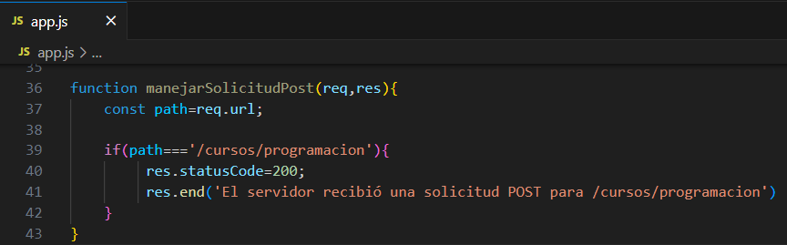

Slide 22
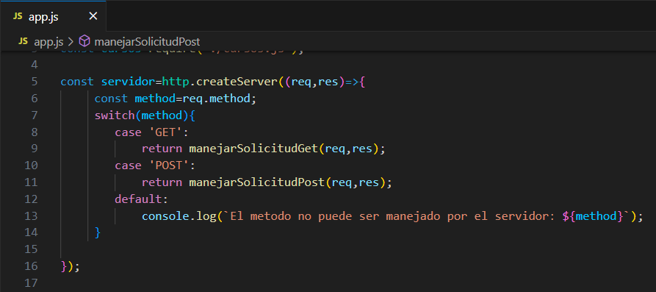
Llamar a la función manejarSolicitudesPost()

Slide 23
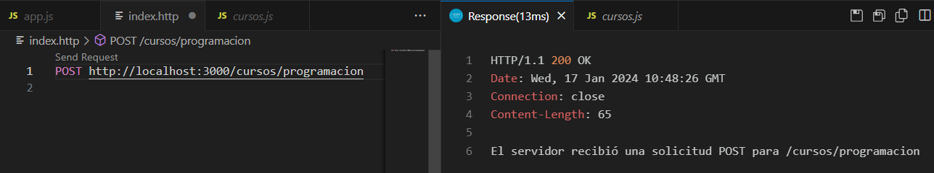
Para simular la solicitud POST vamos a usar la extensión REST Client que instalamos anteriormente.

Slide 24
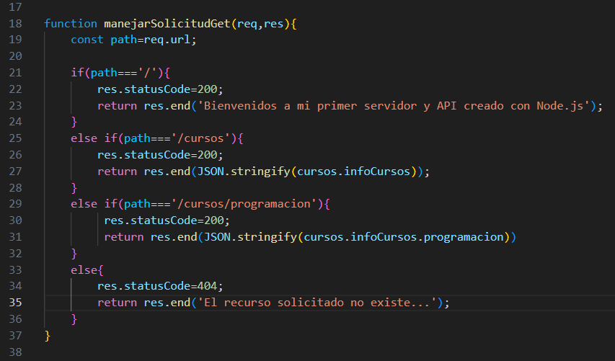
Se considera una buena práctica de programación retornar siempre la respuesta del servidor, ya que a pesar de que el método end() cierra la solicitud, el código que está en las funciones puede seguir ejecutándose y generar un error.

Slide 25
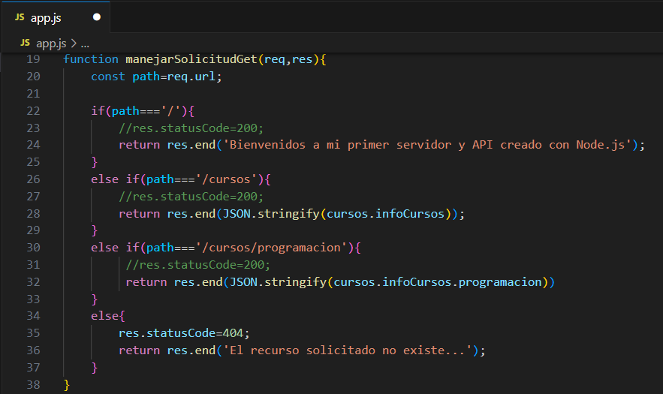
El valor del código de estado por defecto es 200 para cualquier solicitud por lo que no tenemos que asignarlo explícitamente en nuestro código.

Slide 26
Ejercicio 1
Experimentar con los verbos PUT y DELETE utilizando la extensión REST client.

Slide 27
Configurando cabeceras
Las cabeceras brindan información adicional sobre la respuesta.
El método writeHead() nos permite modificar la cabecera, podemos asignar el código de estado, y un objeto con esa información adicional por ejemplo el tipo de contenido. Una opción muy común es ‘application/json’

Slide 28
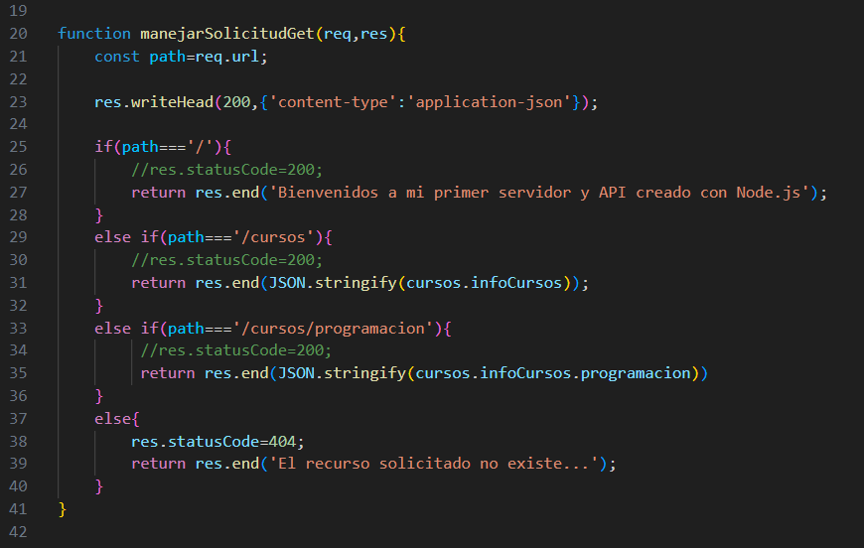

Slide 29
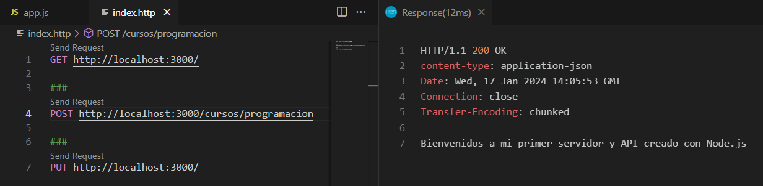
Estos cambios no se observan en el navegador, pero si simulamos la solicitud GET con REST Client podemos observar que se modifica el contenido de la cabecera y aparece content-type.

Slide 30
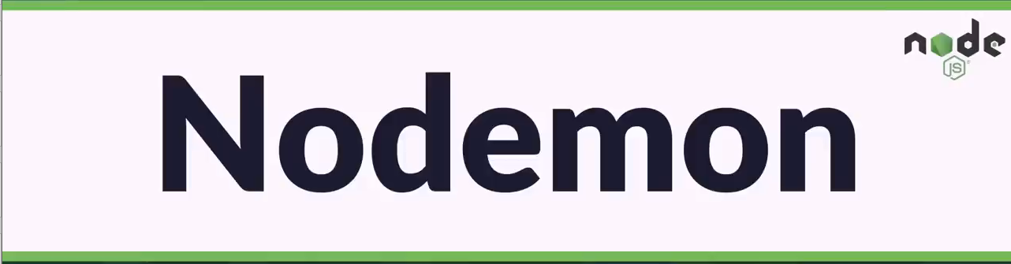

Slide 31
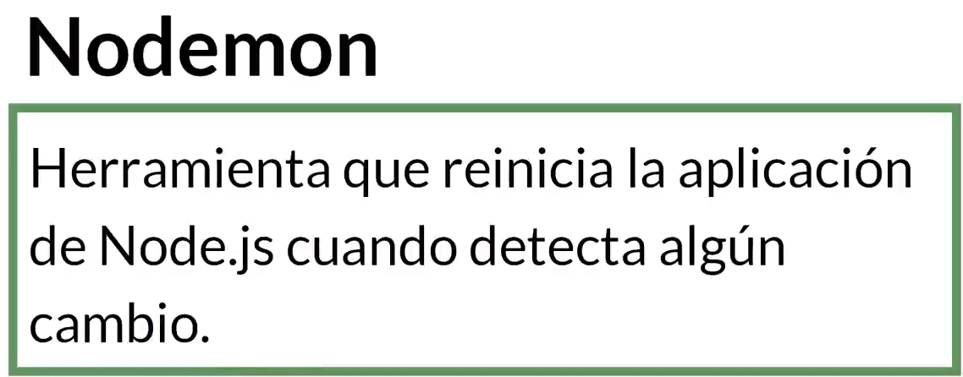

Slide 32

Si instalamos de forma global podemos usar nodemon en todos los proyectos.

Slide 33

Ejecutar la aplicación
Para usar nodemon debemos reemplazar la palabra node en la línea de comandos cuando ejecutemos nuestro script.

Slide 34
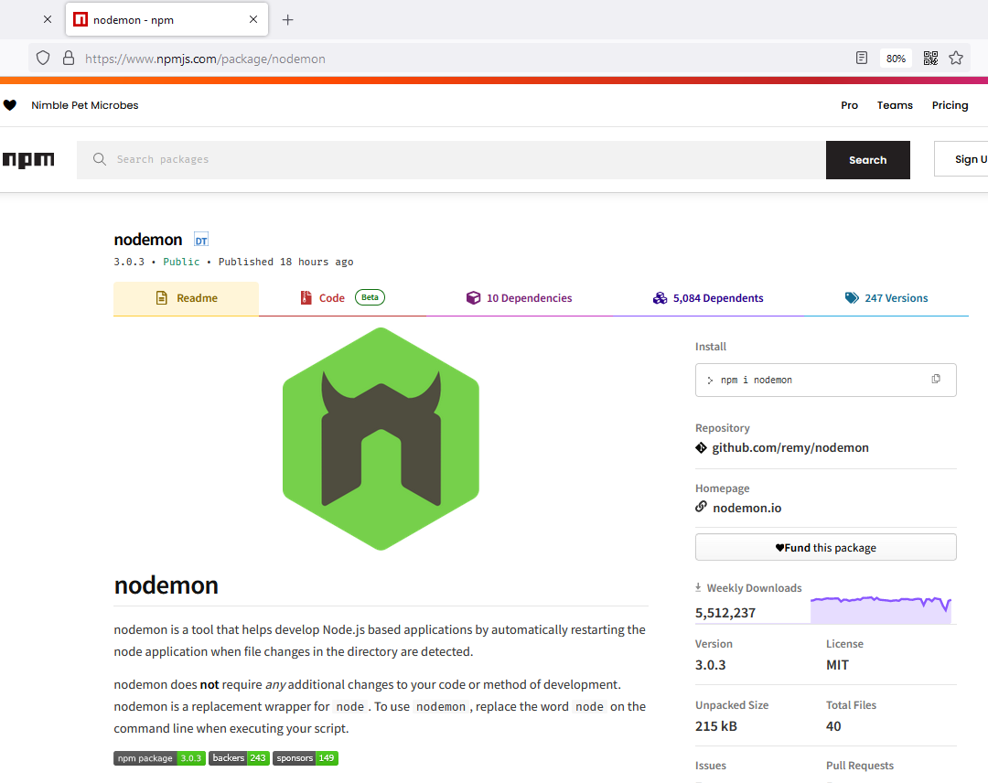

Slide 35
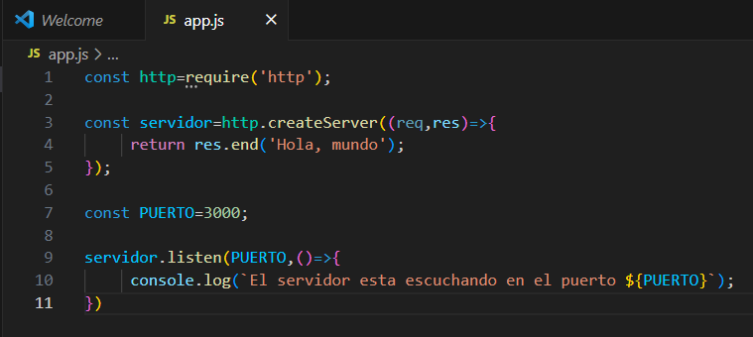
Para probar la funcionalidad de nodemon vamos a crear un servidor muy básico.

Slide 36
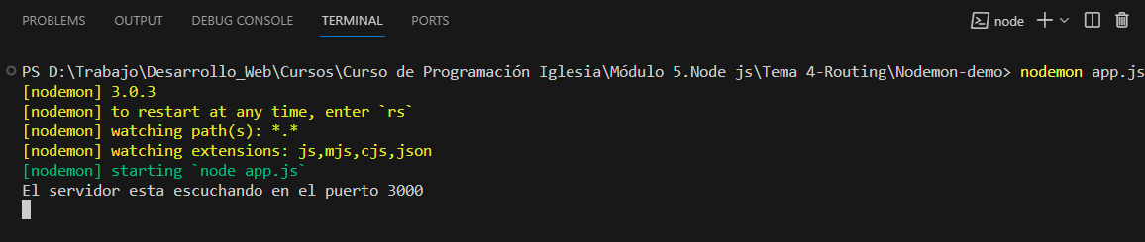
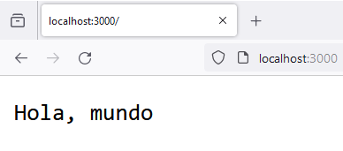

Slide 37
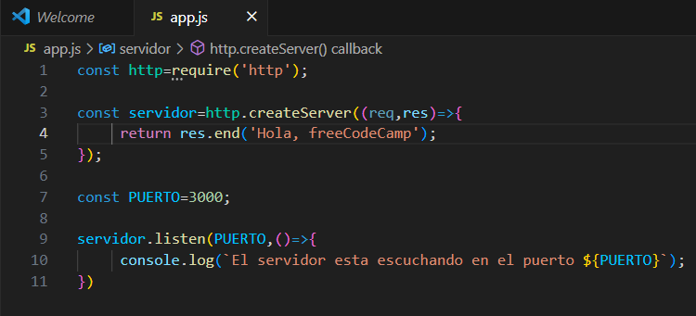
Si modificamos el archivo

Slide 38
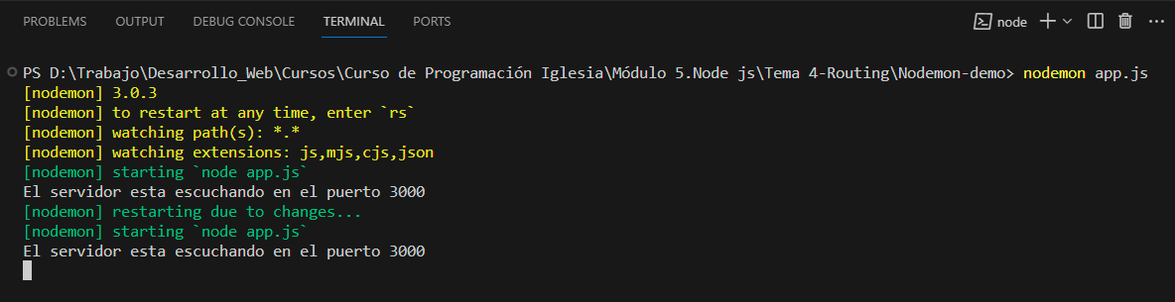
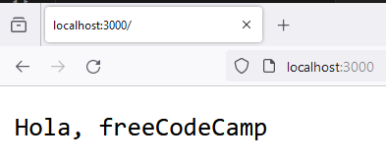
El servidor se reinicia después de los cambios.

Slide 39
Módulo 5. Node js y Express
Objetivos: Introducción al desarrollo web backend con Node.js y Express
Tema IV:Routing
Recursos:
[Node.js Official Documentation](https://nodejs.org/en/docs/)
[Express.js Documentation](https://expressjs.com/)
https://www.youtube.com/watch?v=1hpc70_OoAg

